Slide 1
Tập đọc
MỘT VỤ ĐẮM TÀU.
LỚP 5

Slide 2
Tập đọc:
Bài cũ:
Đọc bài thơ “Đất nước”
Nêu nội dung bài thơ.

Slide 4
Một vụ đắm tàu
Tập đọc:
(Theo A-mi-xi)
Luyện đọc:
Tìm hiểu bài:
*Đọc đúng:
* Từ ngữ:
- Ma-ri-ô
- Giu-li-ét-ta
- Li-vơ-pun
*Đọc diễn cảm:
*Nội dung:

Slide 6
Một vụ đắm tàu
Tập đọc:
(Theo A-mi-xi)
Luyện đọc:
Tìm hiểu bài:
*Đọc đúng:
* Từ ngữ:
- Li-vơ-pun
- Ma-ri-ô
- Giu-li-ét-ta
- bao lơn
- Li-vơ pun
*Đọc diễn cảm:
*Nội dung:

Slide 7
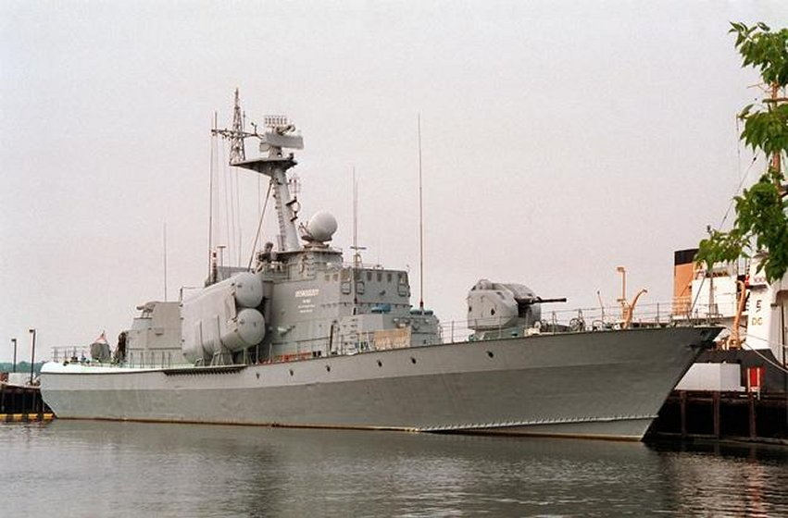

Slide 8
Một vụ đắm tàu
Tập đọc:
(Theo A-mi-xi)
Luyện đọc:
Tìm hiểu bài:
*Đọc đúng:
* Từ ngữ:
- Li-vơ-pun
- Ma-ri-ô
- Giu-li-ét-ta
- bao lơn
- Li-vơ-pun
- bàng hoàng
*Đọc diễn cảm:
*Nội dung:

Slide 9
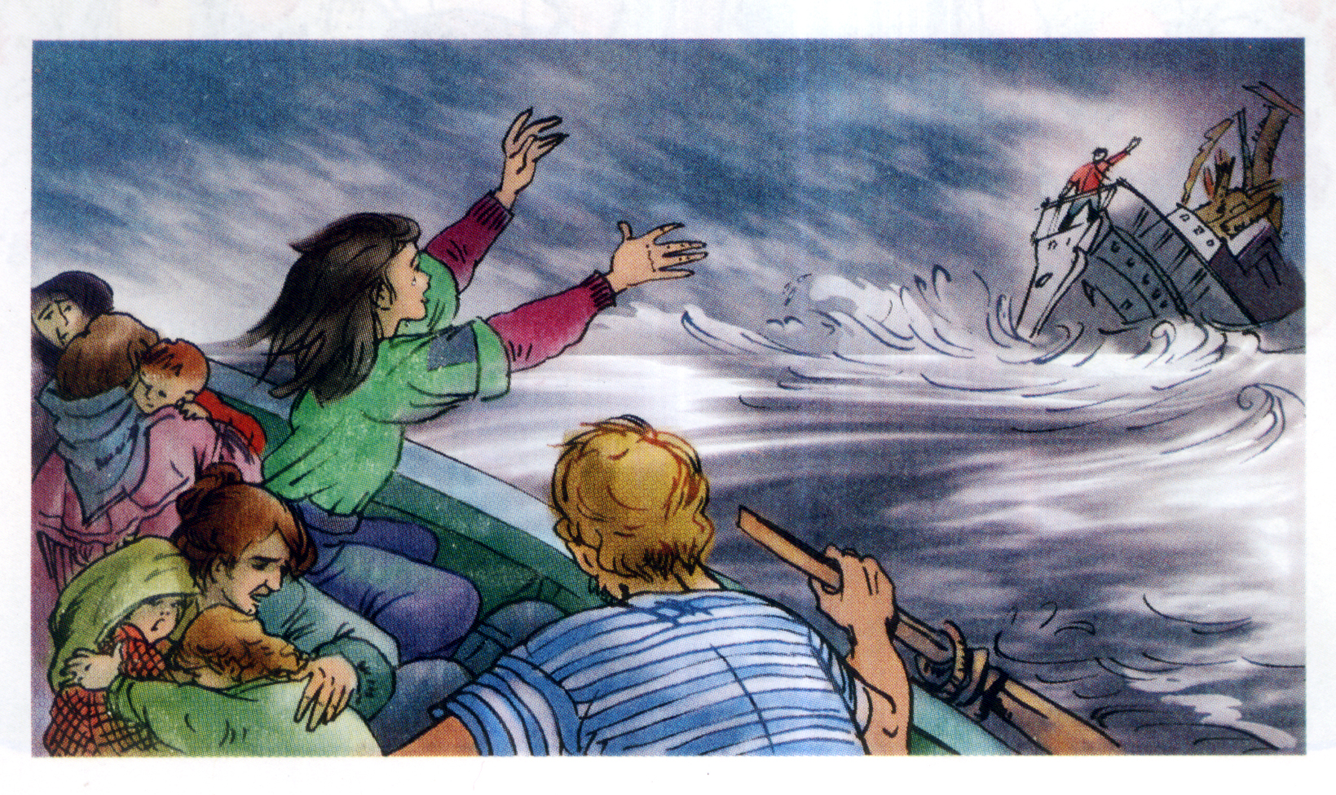

Slide 10
Một vụ đắm tàu
Tập đọc:
(Theo A-mi-xi)
Luyện đọc:
Tìm hiểu bài:
*Đọc đúng:
* Từ ngữ:
- Li-vơ-pun
- Ma-ri-ô
- bao lơn
- Giu-li-ét-ta
- bàng hoàng
- Li-pơ-pun
Giu-li-ét-ta: ân cần, dịu dàng
Ma-ri-ô: kín đáo, cao thượng
*Đọc diễn cảm:
*Nội dung:

Slide 11
Một vụ đắm tàu
Tập đọc:
(Theo A-mi-xi)
Luyện đọc:
Tìm hiểu bài:
*Đọc đúng:
* Từ ngữ:
- Li-vơ-pun
- Ma-ri-ô
- bao lơn
- Giu-li-ét-ta
- bàng hoàng
- Li-vơ-pun
Giu-li-ét-ta: ân cần, dịu dàng.
Ma-ri-ô: kín đáo, cao thượng
*Đọc diễn cảm:
*Nội dung:
Câu chuyện ca ngợi tình bạn giữa Ma-ri-ô và Giu-li-ét-ta, sự ân cần, dịu dàng của Giu-li-ét-ta,đức hy sinh cao cả của cậu bé Ma-ri-ô

Slide 12
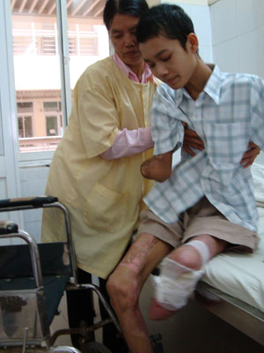
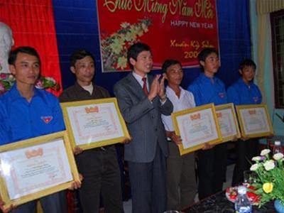
Nguyễn Văn Tiến
- Phú Thọ -
“Anh hùng sông Gianh”

Slide 13
Tập đọc:
Một vụ đắm tàu
(Theo A-mi-xi)
*Đọc diễn cảm:
Chiếc xuồng cuối cùng được thả xuống. Ai đó kêu lên: “Còn chỗ cho một đứa bé.” Hai đứa trẻ sực tỉnh, lao ra.
- Đứa nhỏ thôi ! Nặng lắm rồi. - Một người nói.
Nghe thế, Giu-li-ét-ta sững sờ, buông thõng hai tay, đôi mắt thẫn thờ, tuyệt vọng.
Một ý nghĩ vụt đến, Ma-ri-ô hét to : “Giu-li-ét-ta, xuống đi ! Bạn còn bố mẹ…”

Slide 14
Tập đọc:
Một vụ đắm tàu
(Theo A-mi-xi)
*Đọc diễn cảm:
Chiếc xuồng cuối cùng được thả xuống. Ai đó kêu lên: “Còn chỗ cho một đứa bé.” Hai đứa trẻ sực tỉnh, lao ra.
- Đứa nhỏ thôi ! Nặng lắm rồi. - Một người nói.
Nghe thế, Giu-li-ét-ta sững sờ, buông thõng hai tay, đôi mắt thẫn thờ, tuyệt vọng.
Một ý nghĩ vụt đến, Ma-ri-ô hét to : “Giu-li-ét-ta, xuống đi ! Bạn còn bố mẹ…”

Slide 15
Một vụ đắm tàu
Tập đọc:
(Theo A-mi-xi)
Luyện đọc:
Tìm hiểu bài:
*Đọc đúng:
* Từ ngữ:
- Li-vơ-pun
- Ma-ri-ô
- bao lơn
- Giu-li-ét-ta
- bàng hoàng
- sững sờ
Giu-li-ét-ta: ân cần,dịu dàng
Ma-ri-ô: kín đáo,cao thượng.
*Đọc diễn cảm:
Chiếc xuồng cuối cùng được thả xuống. Ai đó kêu lên: “Còn chỗ cho một đứa bé.” Hai đứa trẻ sực tỉnh, lao ra.
- Đứa nhỏ thôi ! Nặng lắm rồi. - Một người nói.
Nghe thế, Giu-li-ét-ta sững sờ, buông thõng hai tay, đôi mắt thẫn thờ, tuyệt vọng.
Một ý nghĩ vụt đến, Ma-ri-ô hét to : “Giu-li-ét-ta, xuống đi ! Bạn còn bố mẹ…”
*Nội dung:
Câu chuyện ca ngợi tình bạn giữa Ma-ri-ô và Giu-li-ét-ta ; sự ân cần, dịu dàng của cô bé Giu-li-ét-ta ; đức hy sinh cao thượng của cậu bé Ma-ri-ô.

